Slide 1
Nhóm 3
Tìm hiểu công cụ và thiết kế CSDL tài liệu bằng Firebase Firestore cho “Quản lý ứng dụng chat nhóm sinh viên”. Xây dựng ứng dụng minh họa.
Thành viên:
Trần Công Minh
Lê Đức Trung
Tạ Nguyên Vũ
http://www.free-powerpoint-templates-design.com

Slide 2
ĐỀ MỤC
01
TỔNG QUAN VỀ NỀN TẢNG FIREBASE & FIRESTORE
02
CHI TIẾT FIREBASE FIRESTORE
03
THIẾT KẾ CHỨC NĂNG VÀ CƠ SỞ DỮ LIỆU CHO ỨNG DỤNG MINH HỌA
04
DEMO

Slide 3
TỔNG QUAN VỀ NỀN TẢNG FIREBASE & FIRESTORE

Slide 4
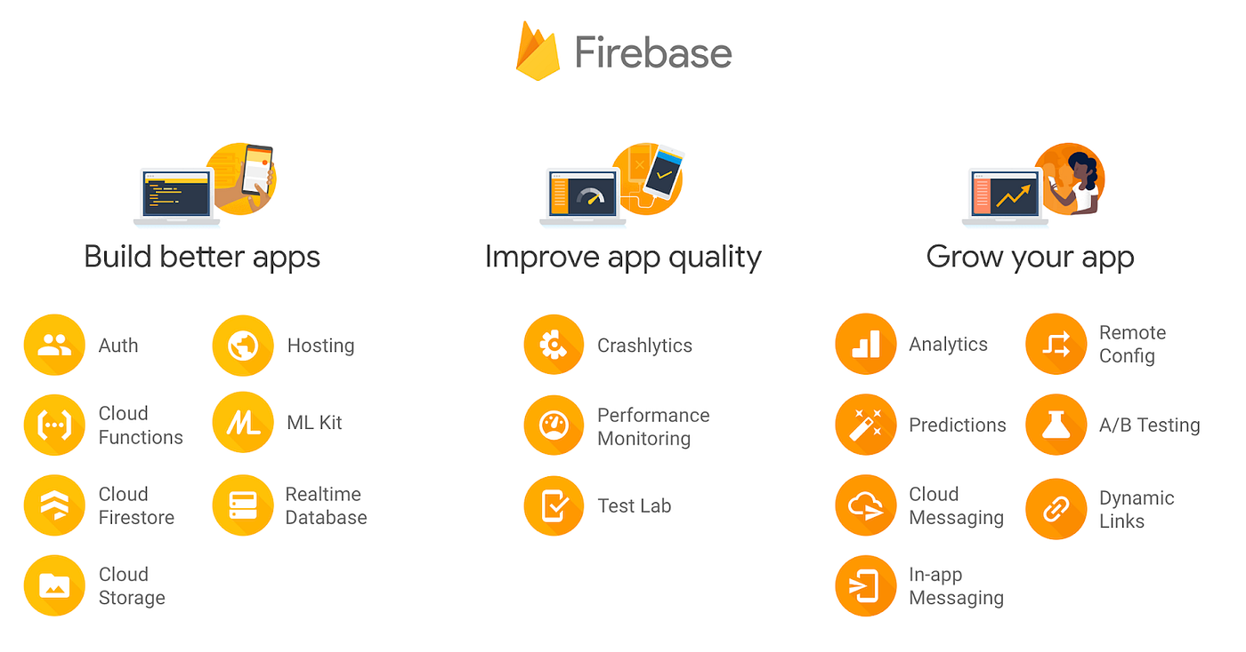
FIREBASE LÀ GÌ?
Firebase là một nền tảng phát triển ứng dụng di động và web do Google cung cấp
Nó hoạt động theo mô hình Backend-as-a-Service (BaaS), cung cấp cho các nhà phát triển một bộ công cụ và dịch vụ mạnh mẽ để xây dựng ứng dụng nhanh hơn, chất lượng cao hơn mà không cần phải tự xây dựng và quản lý hạ tầng backend phức tạp.

Slide 5






GIỚI THIỆU FIREBASE FIRESTORE
Cloud Firestore là cơ sở dữ liệu NoSQL dạng tài liệu của Firebase, kế thừa và nâng cấp từ Realtime Database.
Đồng bộ thời gian thực giữa các thiết bị.
Lưu trữ dữ liệu dưới dạng document–collection, linh hoạt và hỗ trợ truy vấn phức tạp.
Hỗ trợ làm việc ngoại tuyến và tự động đồng bộ khi có mạng.
Đặc điểm chính
Cho phép lọc, sắp xếp dữ liệu trên nhiều trường.
Mở rộng toàn cầu nhờ hạ tầng Google Cloud, đảm bảo hiệu năng và độ tin cậy cao.

Slide 6
LỊCH SỬ PHÁT TRIỂN FIREBASE FIRESTORE
Phiên bản Beta
Ra mắt tại Firebase Developer Summit (Amsterdam), giới thiệu Firestore như thế hệ kế tiếp của Realtime Database – NoSQL linh hoạt và mở rộng tốt.
Chính thức phát hành (GA)
Trình mô phỏng cục bộ
Firestore đạt trạng thái ổn định, có SLA, sẵn sàng cho môi trường sản phẩm và ứng dụng quy mô lớn.
Cập nhật Local Emulator Suite, cho phép phát triển và kiểm thử Firestore offline, hỗ trợ CI/CD và giảm chi phí.
10/2017
01/2018
01/2019
03/2020
05/2022
Hỗ trợ Cloud Functions Triggers
Nâng cấp truy vấn
Bổ sung khả năng chạy mã server tự động (trigger) khi dữ liệu thay đổi – mở rộng tính năng xử lý phía backend.
Thêm các toán tử in, not-in, array-contains-any giúp thực hiện truy vấn phức tạp hiệu quả hơn.
→ Từ 2017 đến nay, sự phát triển của Firestore thể hiện định hướng rõ ràng của Google trong việc cung cấp giải pháp cơ sở dữ liệu đám mây linh hoạt, tự động mở rộng và tối ưu cho các ứng dụng real-time như chat, cộng tác và di động.

Slide 7



FIREBASE CONSOLE
CÀI ĐẶT VÀ THIẾT LẬP MÔI TRƯỜNG
Hướng dẫn tạo dự án trên Firebase Console và tích hợp Firebase SDK vào ứng dụng

Slide 8
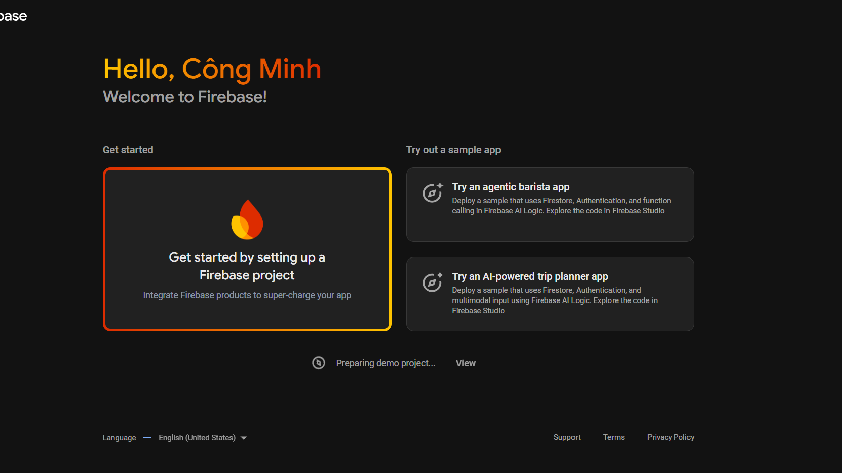
Để bắt đầu sử dụng Firestore, trước tiên cần tạo một dự án trên Firebase Console.
Bước 1: Truy cập trang web Firebase Console tại https://console.firebase.google.com/ và đăng nhập bằng tài khoản Google, sau đó tạo dự án mới.

Slide 9
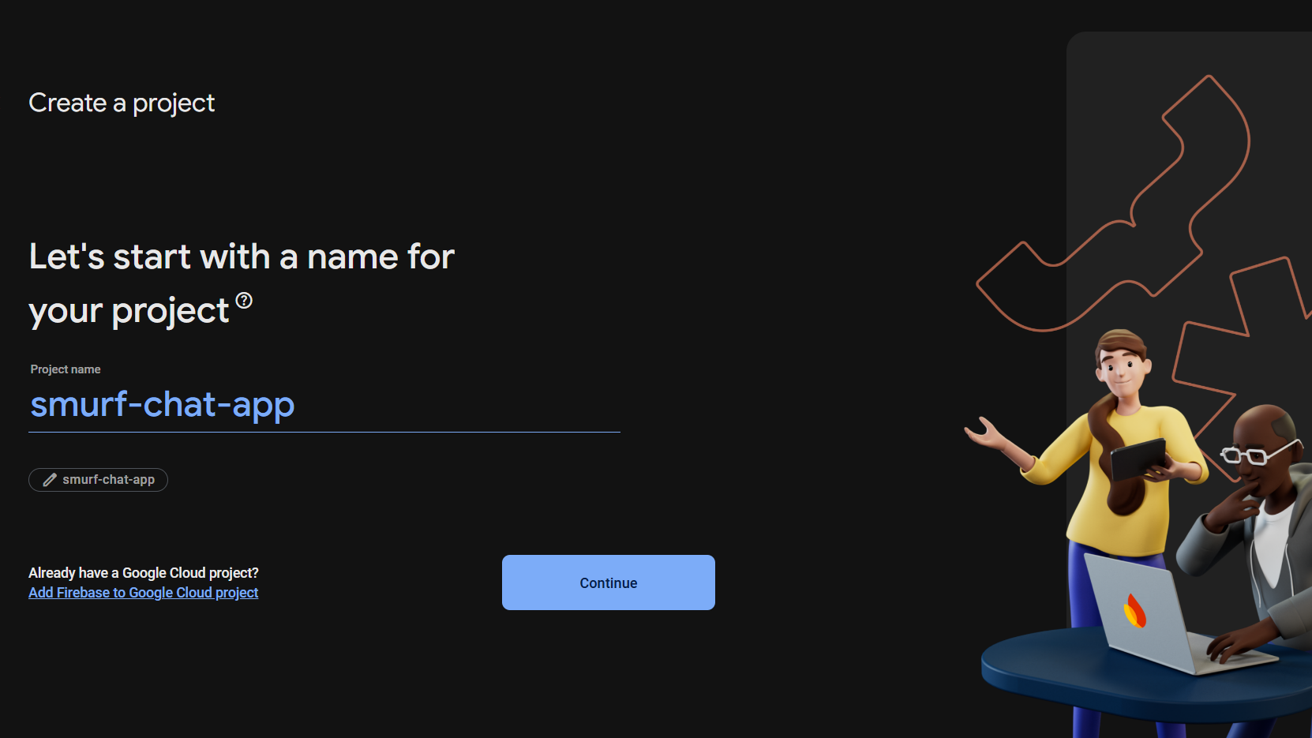
Bước 2: Nhập tên cho dự án (ví dụ: smurf-chat-app) và chấp nhận các điều khoản.

Slide 10
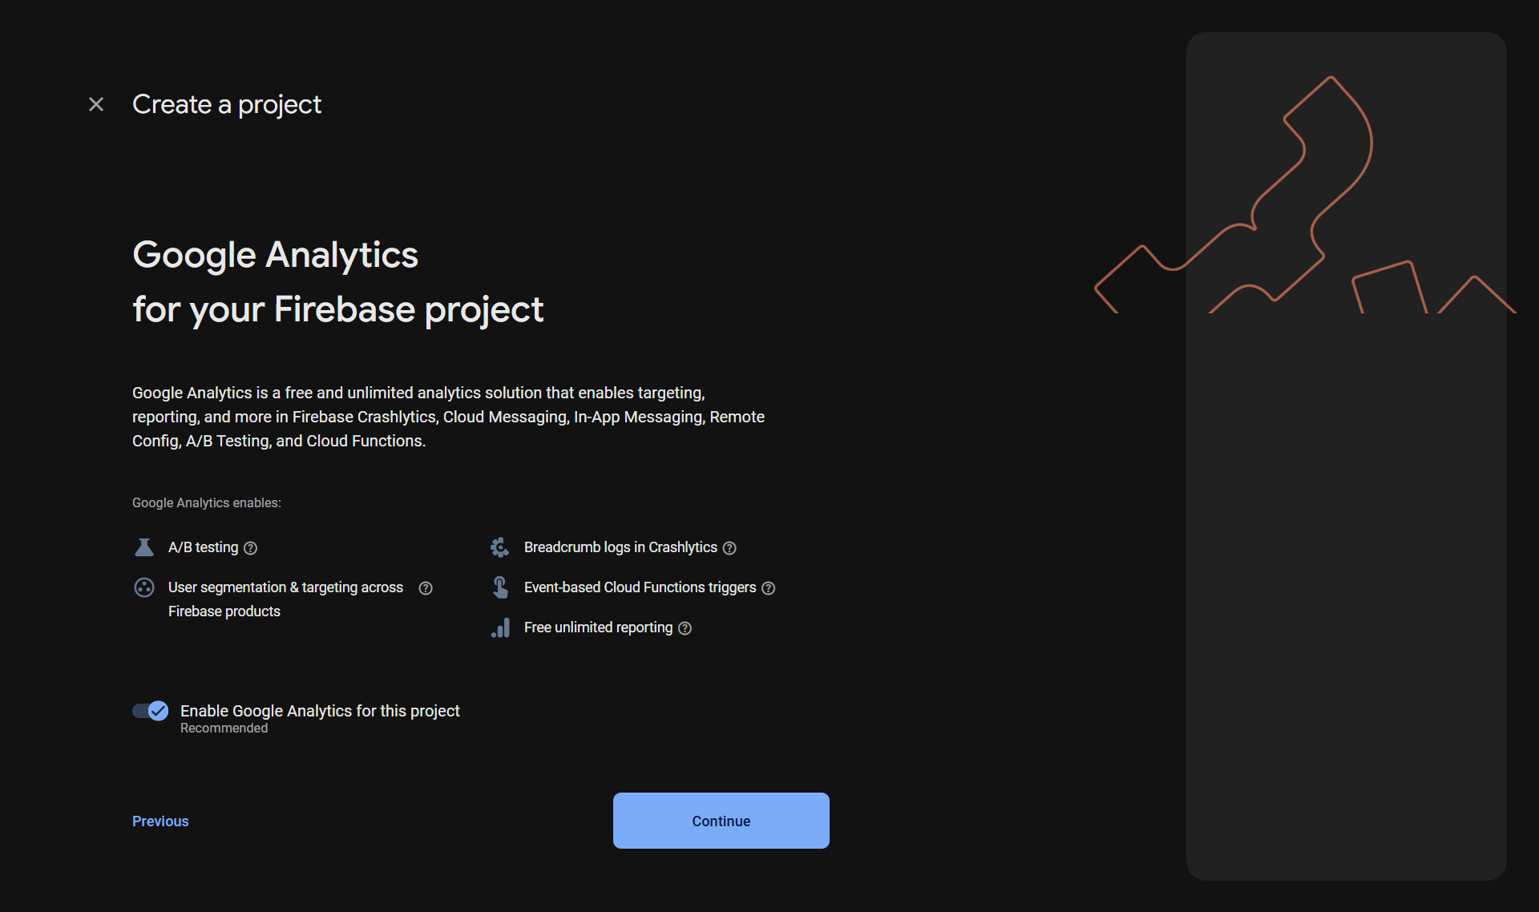
Bước 3: (Tùy chọn) Bật Google Analytics cho dự án để có thêm các công cụ phân tích người dùng.

Slide 11
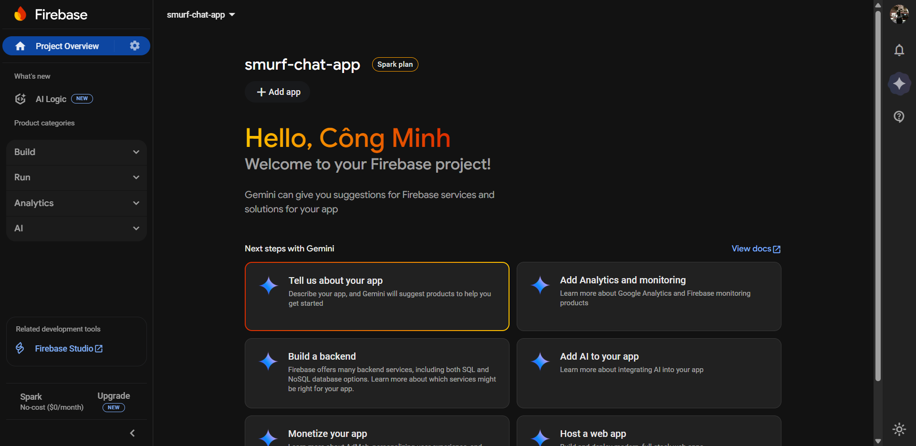
Bước 4: Chờ trong giây lát để Firebase khởi tạo dự án. Sau khi hoàn tất, sẽ được chuyển đến trang tổng quan (Project Overview) của dự án.

Slide 12
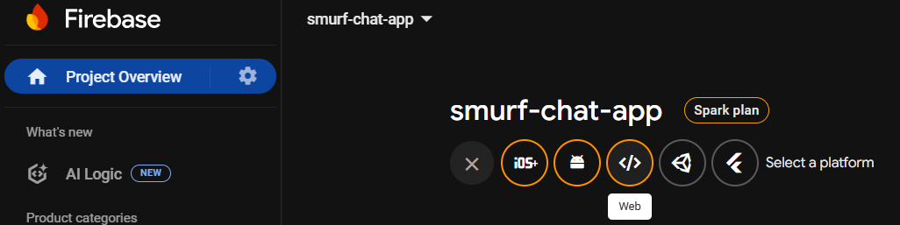
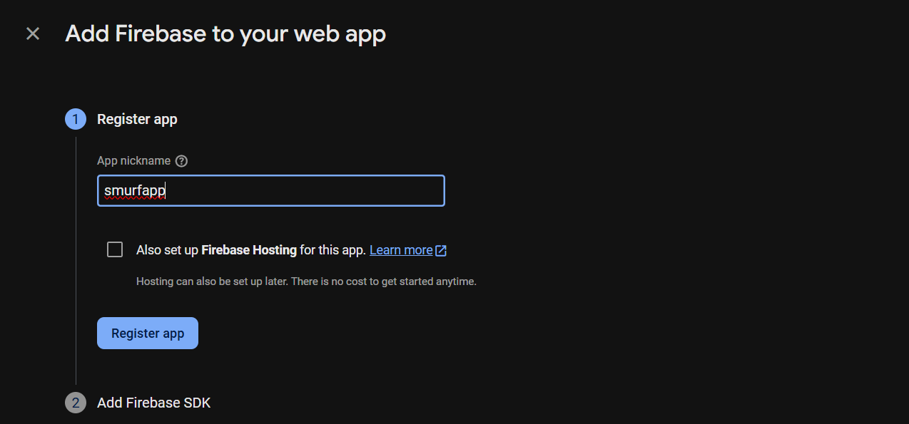
Bước 5: Tại trang tổng quan dự án, nhấp vào biểu tượng Web </> để thêm một ứng dụng web vào dự án.
Bước 6: Đặt một biệt danh (nickname) cho ứng dụng và nhấp vào "Register app".

Slide 13
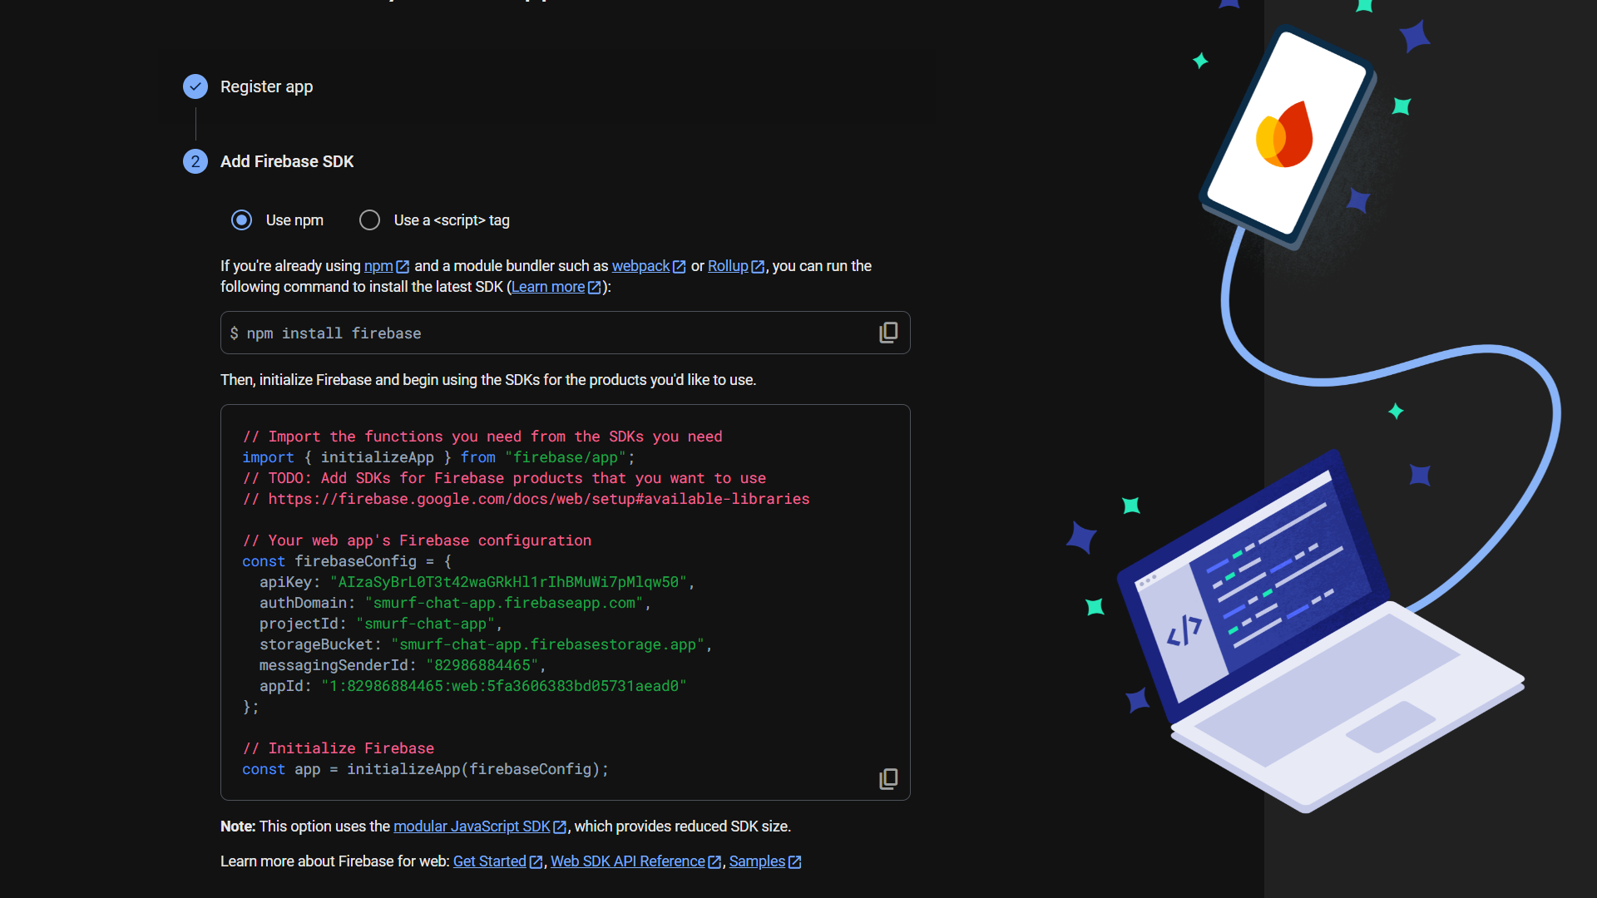
Bước 7: Firebase sẽ cung cấp một đối tượng cấu hình firebaseConfig. Nó chứa các khóa API cần thiết để kết nối ứng dụng với dự án Firebase.

Slide 14
CHI TIẾT FIREBASE FIRESTORE

Slide 15
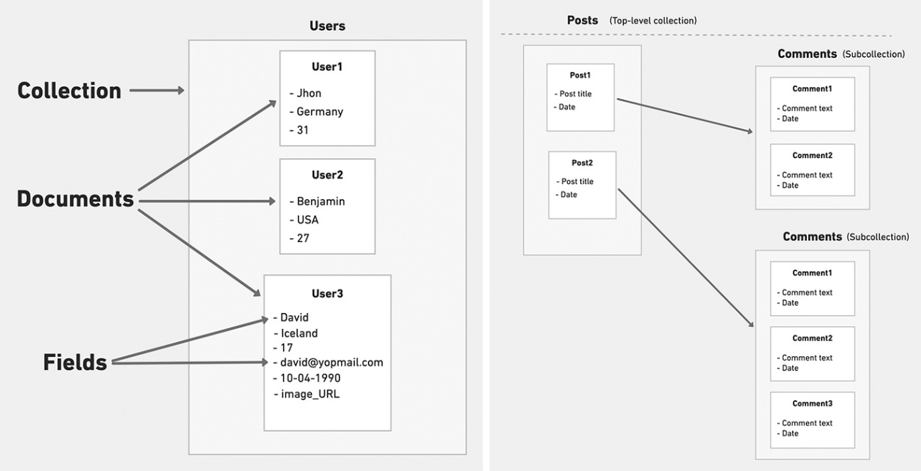
MÔ HÌNH DỮ LIỆU
Firestore lưu trữ dữ liệu theo mô hình NoSQL phân cấp, gồm:
Collection: Tập hợp các document, giúp tổ chức dữ liệu logic (ví dụ: users,...).
Document: Đơn vị lưu trữ cơ bản, dạng JSON với các cặp field–value, có thể chứa nhiều kiểu dữ liệu (chuỗi, số, mảng, map, null…). Mỗi document có một ID duy nhất.
Sub-collection: Collection con nằm trong document, dùng để tạo cấu trúc dữ liệu phân cấp (ví dụ: posts/comments để lưu bình luận trong từng bài viết).
Sơ đồ minh họa cấu trúc dữ liệu của Firestore

Slide 16
CÁC THAO TÁC DỮ LIỆU CƠ BẢN (CRUD)
Firestore cung cấp API mạnh mẽ và dễ dùng để thao tác dữ liệu gồm 4 nhóm chính:
Create (Tạo)
Thêm tài liệu mới vào collection. Có thể tự tạo ID hoặc chỉ định thủ công.
C
Read (Đọc)
Update (Cập nhật)
Lấy tài liệu cụ thể bằng ID hoặc toàn bộ collection.
R
U
Sửa đổi trường trong tài liệu có sẵn. Hỗ trợ cập nhật lồng nhau.
D
Delete (Xóa)
Xóa tài liệu khỏi collection (sub-collection bên trong không tự xóa).

Slide 17
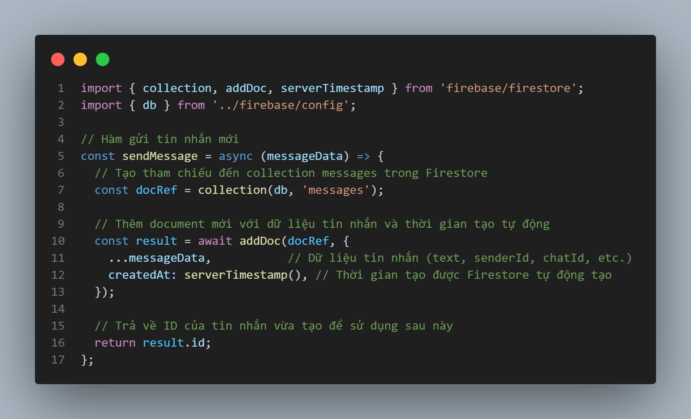
CÁC TRUY VẤN CƠ BẢN TRONG ỨNG DỤNG
Ví dụ 1: Gửi tin nhắn mới (Create)

Slide 18
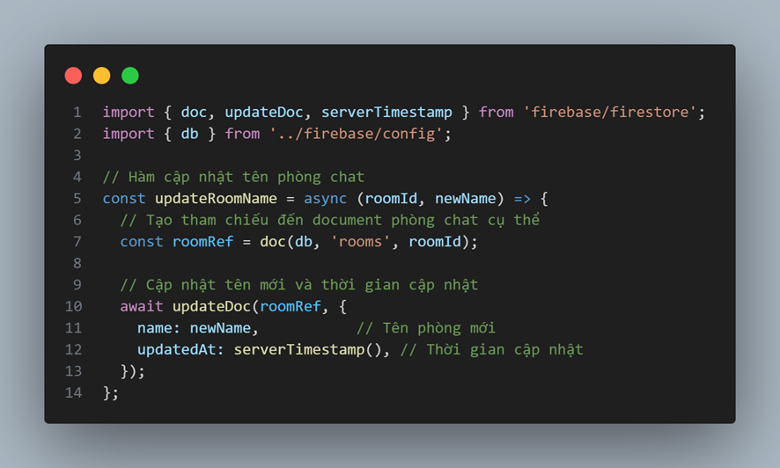
CÁC TRUY VẤN CƠ BẢN TRONG ỨNG DỤNG
Ví dụ 2: Cập nhật thông tin phòng chat (Update)

Slide 19
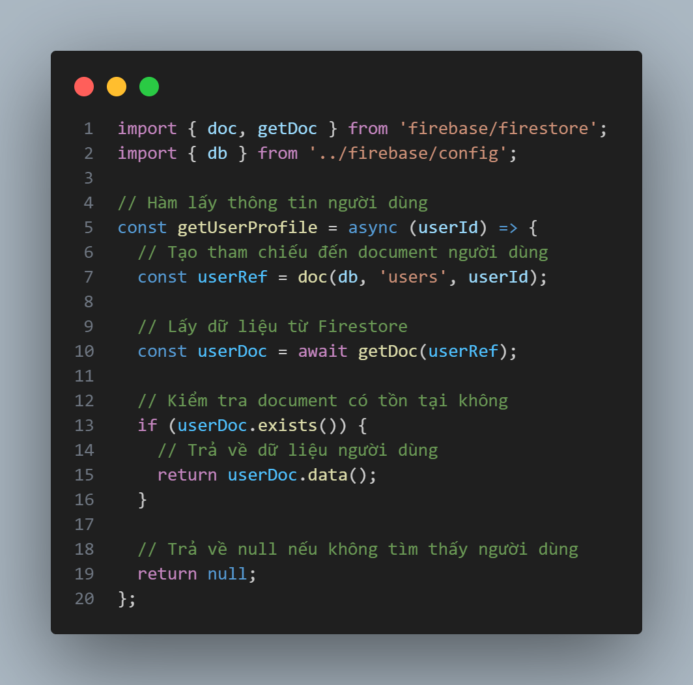
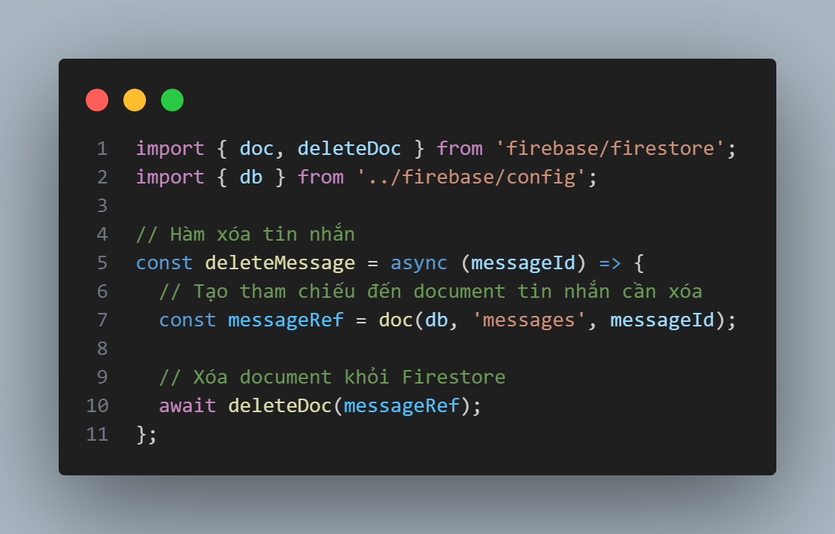
CÁC TRUY VẤN CƠ BẢN TRONG ỨNG DỤNG
Ví dụ 3: Đọc thông tin người dùng (Read)
Ví dụ 4: Xóa tin nhắn (Delete)

Slide 20


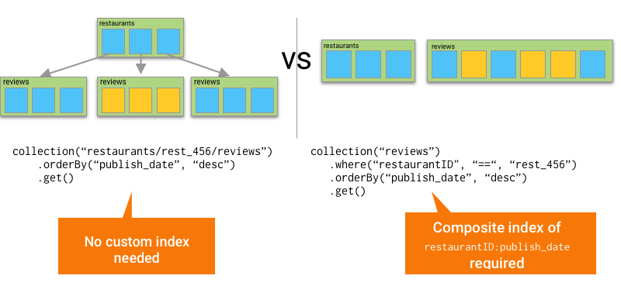


TRUY VẤN DỮ LIỆU NÂNG CAO & INDEX
Tối ưu hiệu năng với Index:
Các loại truy vấn:
Giống như mục lục của một cuốn sách, Index giúp cơ sở dữ liệu tìm ra vị trí chính xác của dữ liệu một cách nhanh nhất mà không cần phải "đọc" qua toàn bộ.
Single-field Index: Firestore tự tạo cho từng trường → hỗ trợ lọc/sắp xếp đơn giản.
Composite Index: Cần tạo thủ công cho truy vấn phức hợp (lọc + sắp xếp).
Truy vấn cơ bản
Truy vấn phức hợp & nhóm (Compound & Collection Group)
Lấy tài liệu theo ID hoặc toàn bộ collection
Kết hợp nhiều điều kiện hoặc truy vấn trên tất cả collection cùng tên.
Phân trang & giới hạn (Pagination & Limit)
Lọc và sắp xếp (Filtering & Sorting)
Dùng limit() và startAfter() để tải dữ liệu theo từng phần.
Dùng where() để lọc và orderBy() để sắp xếp kết quả.

Slide 21
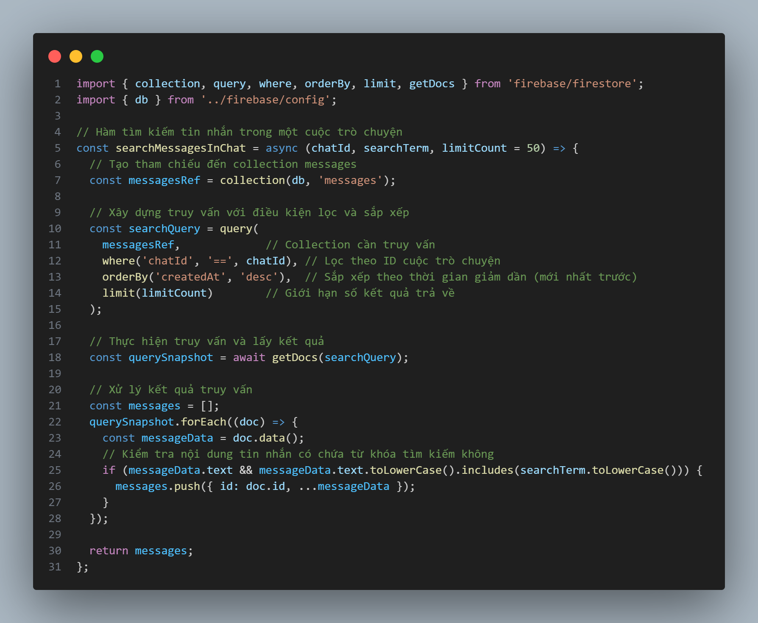
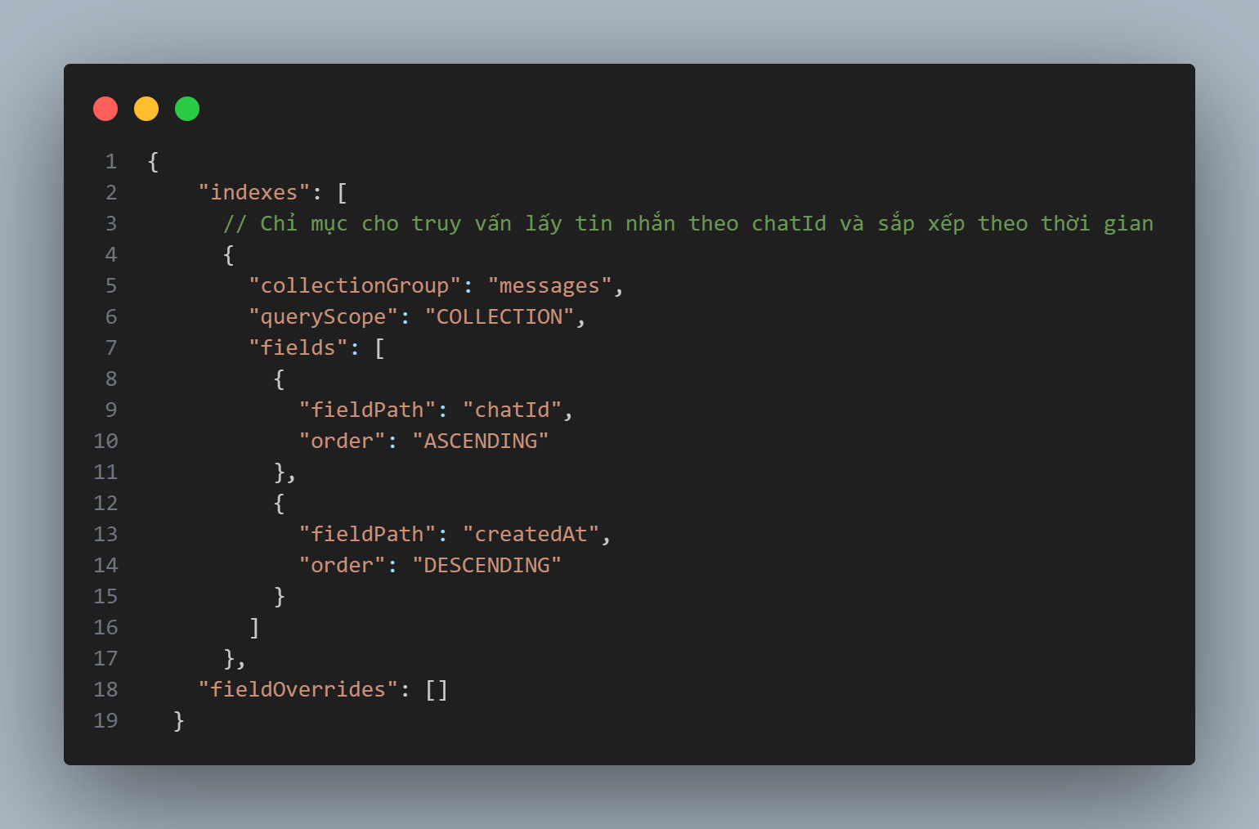
TRUY VẤN NÂNG CAO TRONG ỨNG DỤNG
Import các hàm truy vấn:
query: Tạo truy vấn với nhiều điều kiện
where: Điều kiện lọc
orderBy: Sắp xếp kết quả
limit: Giới hạn số lượng kết quả
getDocs: Thực hiện truy vấn và lấy tất cả kết quả
Ví dụ: Tìm kiếm tin nhắn trong cuộc trò chuyện

Slide 22
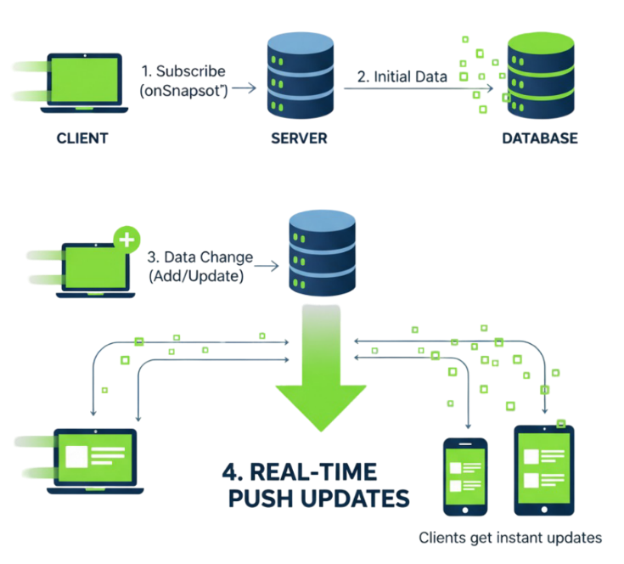
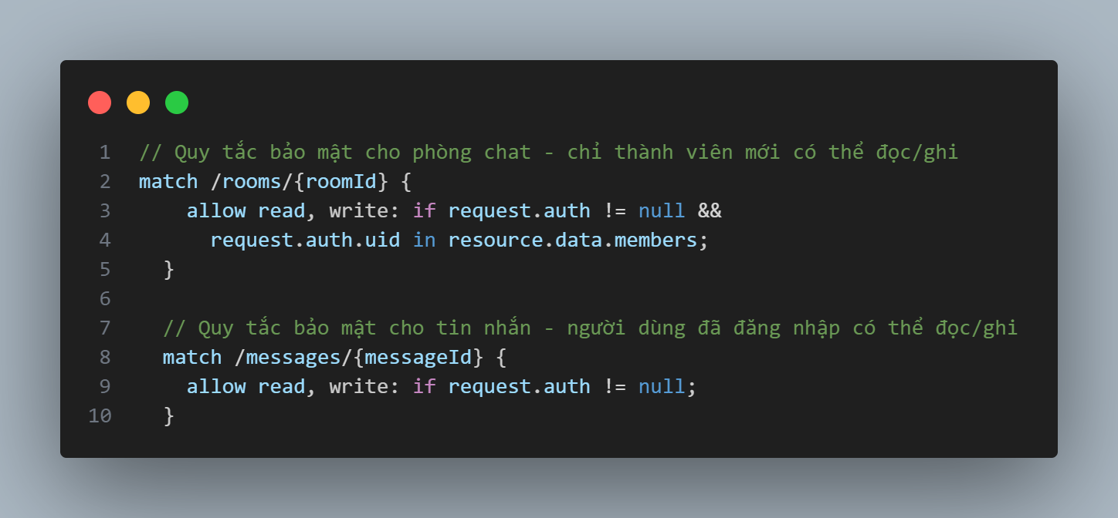
LẮNG NGHE DỮ LIỆU & BẢO MẬT
Lắng nghe dữ liệu thời gian thực (Real-time Listeners)
Thay vì client phải liên tục hỏi server (polling), chức năng này tạo ra một kết nối sống. Client sử dụng hàm onSnapshot để "đăng ký" lắng nghe dữ liệu. Sau đó, Server sẽ tự động "đẩy" (push) mọi thay đổi (thêm, sửa, xóa) đến Client ngay lập tức, giúp giao diện cập nhật tức thì.
Bảo mật với Firebase Security Rules
Authentication: Kiểm tra người dùng đã đăng nhập hay chưa.
Authorization: Xác định người dùng có quyền thực hiện hành động cụ thể
Data Validation: Kiểm tra tính hợp lệ và định dạng dữ liệu ghi vào.
Custom Logic & Access Control: Kiểm tra quyền hạn dựa trên các dữ liệu liên quan đã có trong database.

Slide 23
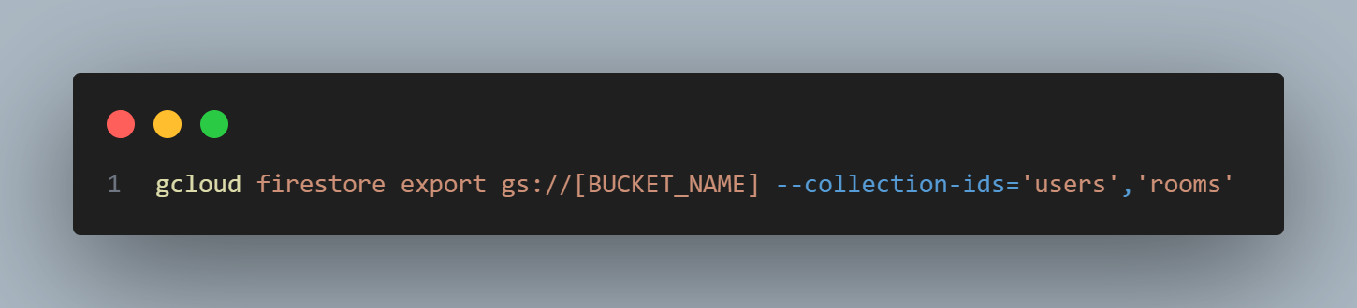
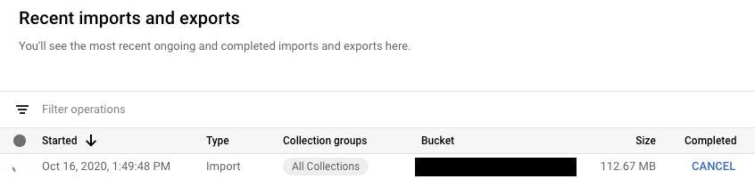
QUẢN LÝ DỮ LIỆU
1. Backup (Export)
Dùng để sao lưu toàn bộ hoặc một số collection cụ thể.
Dữ liệu được lưu an toàn trên Google Cloud Storage.
Thực hiện qua gcloud CLI hoặc tự động hóa bằng cron jobs (hàng ngày/tuần).
2. Restore (Import)
Dùng để phục hồi dữ liệu từ bản backup đã lưu trên Cloud Storage.
Thao tác ghi đè dữ liệu hiện có, cần thực hiện rất cẩn trọng.
Rất quan trọng trong các trường hợp sự cố hoặc mất dữ liệu.
Lưu ý khi Export/Import
Mỗi tài liệu được export tính là một lượt đọc, dù không hiển thị trong bảng sử dụng.
Chỉ có thể dùng chức năng Export/Import khi bật thanh toán (Billing) trong Google Cloud.
Nên hiểu rõ quy trình trước khi thiết lập xuất tự động để tránh chi phí ngoài ý muốn.

Slide 24
SO SÁNH FIREBASE FIRESTORE VÀ MONGODB
Đặc điểm | Firestore | MongoDB
Mô hình hoạt động | Serverless (Hoàn toàn tự động) | Cần quản trị server (Tự host hoặc dùng dịch vụ Cloud)
Tính năng Real-time | Tích hợp sẵn, rất dễ dùng | Cần thiết lập qua Change Streams
Hỗ trợ Offline | Tích hợp sẵn cho mobile/web | Phải tự xây dựng
Khả năng truy vấn | Cơ bản và hiệu quả cho các tác vụ phổ biến | Rất mạnh mẽ, hỗ trợ aggregation, joins, text search phức tạp
Khả năng mở rộng | Tự động hoàn toàn | Linh hoạt nhưng cần cấu hình thủ công
Tích hợp hệ sinh thái | Chặt chẽ với Firebase (Auth, Functions, Storage) | Không
Mô hình chi phí | Trả theo lượng sử dụng (đọc/ghi) | Trả theo tài nguyên hạ tầng (CPU/RAM)
Giới thiệu MongoDB
Là CSDL NoSQL mã nguồn mở, rất phổ biến. Nổi bật với khả năng truy vấn phức tạp, phân tích dữ liệu lớn và tính linh hoạt cao trong việc tùy chỉnh và quản trị hạ tầng
→ Tổng kết
Chọn Firestore khi: Cần phát triển nhanh, ưu tiên ứng dụng real-time và offline (chat, mạng xã hội, app cộng tác), không muốn lo về quản trị server và muốn tận dụng hệ sinh thái Firebase.
Chọn MongoDB khi: Xây dựng hệ thống lớn, yêu cầu phân tích & truy vấn dữ liệu phức tạp, cần toàn quyền kiểm soát hạ tầng và có đội ngũ để quản trị CSDL.

Slide 25





ĐÁNH GIÁ FIRESTORE CHO ỨNG DỤNG CHAT
Tích hợp Firebase Auth → quản lý & bảo mật người dùng dễ dàng.
Hỗ trợ Real-time Listener giúp tin nhắn cập nhật tức thì.
Mô hình Collection–Document phù hợp với cấu trúc users, rooms, messages.
Offline-first: hoạt động mượt ngay cả khi mất mạng.
Serverless & mở rộng tự động → giảm thời gian phát triển, không cần quản trị backend.
Firestore là lựa chọn tối ưu cho ứng dụng chat nhờ khả năng real-time, bảo mật, linh hoạt và phát triển nhanh, đáp ứng hoàn hảo yêu cầu của hệ thống.

Slide 26
THIẾT KẾ CHỨC NĂNG VÀ CƠ SỞ DỮ LIỆU CHO ỨNG DỤNG MINH HỌA

Slide 27







CHỨC NĂNG CHÍNH CỦA ỨNG DỤNG
Quản lý người dùng
Giao tiếp
Đăng ký, đăng nhập, cập nhật thông tin
Chat nhóm (rooms) & chat 1-1 (conversations)
Real-time
Quản lý phòng
Gửi/nhận tin nhắn, trạng thái “đang nhập…”, “đã xem”
Tạo, thêm/xóa thành viên, phân quyền, giải tán
Bạn bè & quyền riêng tư
Tính năng nâng cao
Kết bạn, từ chối, chặn người dùng
Bình chọn, ghim, lưu trữ cuộc trò chuyện

Slide 28
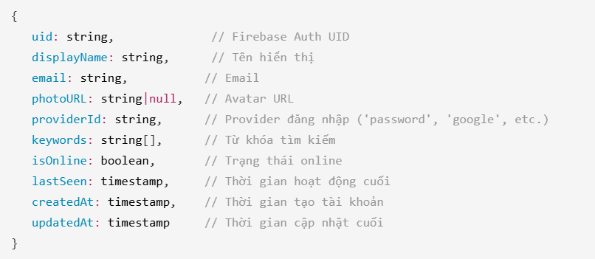
THIẾT KẾ CẤU TRÚC CSDL
Ứng dụng được thiết kế bao gồm 9 collection như sau:
1. users: Lưu trữ thông tin định danh và cài đặt của mỗi người dùng.

Slide 29
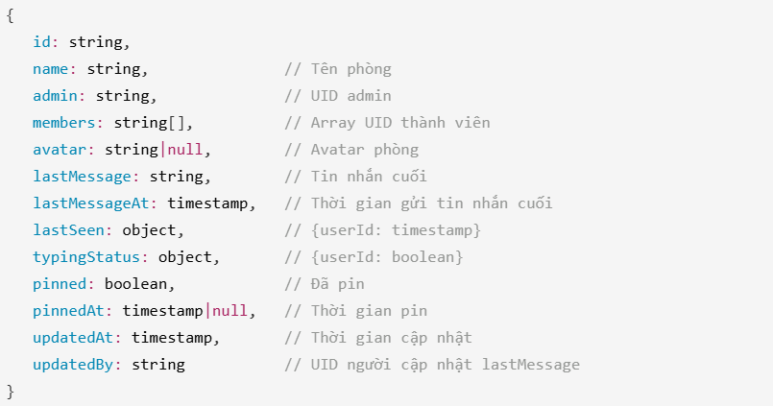
THIẾT KẾ CẤU TRÚC CSDL
2. rooms: Lưu trữ thông tin về các phòng chat nhóm.

Slide 30
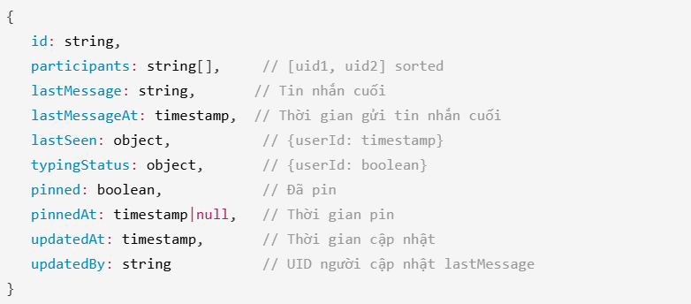
THIẾT KẾ CẤU TRÚC CSDL
3. conversations: Lưu trữ thông tin về các cuộc trò chuyện 1-1.

Slide 31
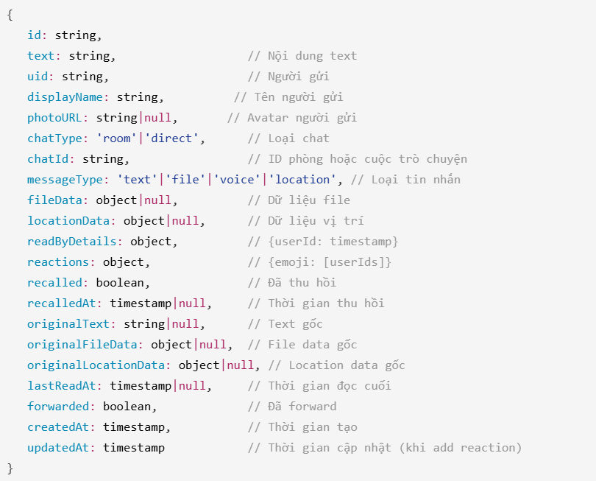
THIẾT KẾ CẤU TRÚC CSDL
4. messages: Lưu trữ tất cả tin nhắn. Đây là collection lớn nhất và hoạt động nhiều nhất.

Slide 32
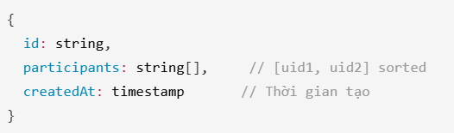
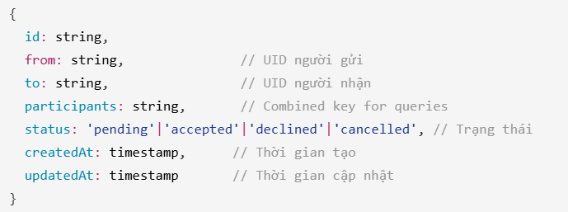
THIẾT KẾ CẤU TRÚC CSDL
5. friends: Lưu trữ danh sách bạn bè.
6. friends: Lưu trũ danh sách lời mời kết bạn

Slide 33
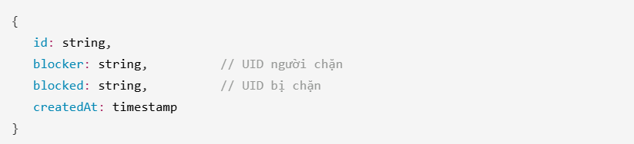
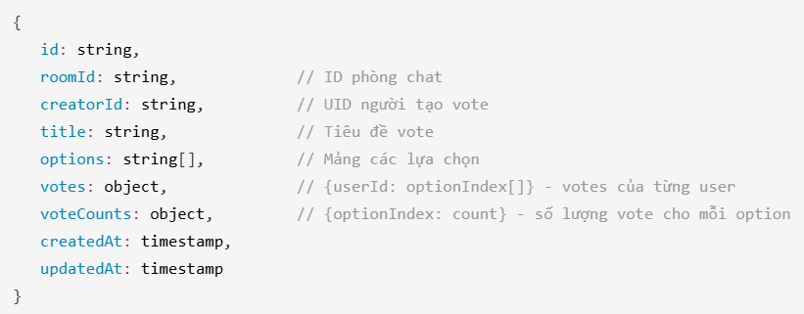
THIẾT KẾ CẤU TRÚC CSDL
7. blocked_users: Lưu trữ danh sách người bị chặn.
8. votes: Lưu trữ danh sách các bình chọn.

Slide 34
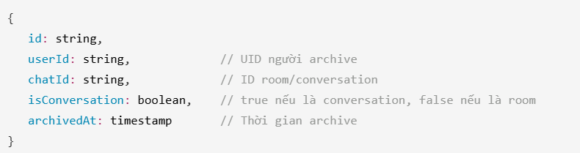
THIẾT KẾ CẤU TRÚC CSDL
9. archived_chats: Lưu trữ danh sách tin nhắn lưu trữ.

Slide 35
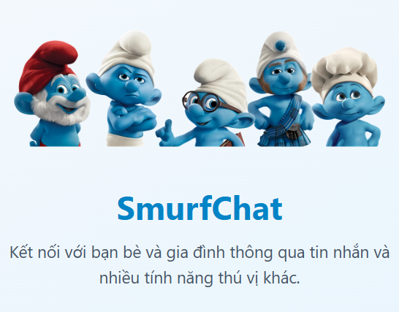




DEMO

